Slide 1
NACHHALTIGKEIT IM EINKAUF: TOOLKIT FÜR MENSCHENWÜRDIGE ARBEIT TRAININGSÜBUNGEN
Optional: Logo(s) hier einfügen
Notes:
Dieser Foliensatz ist der, der im Rahmen des Trainings den Teilnehmenden gezeigt wird. Es gibt einen separaten Foliensatz für Moderator*innen mit Namen “Leitfaden für Moderator*innen”.

Slide 2
INHALT
Übung 1: Warm-Up-Übungen
Übung 2: Warum ist es wichtig, menschenwürdige Arbeit für alle zu unterstützen?
Übung 3: Prinzipien für Engagement und Dialog anwenden
Übung 4: Peer Coaching: Dilemmata in Bezug auf menschenwürdige Arbeit lösen
Übung 5: Szenariendiskussion: Zulieferer zum Thema menschenwürdige Arbeit einbinden

Slide 3
ÜBUNG 1
WARM-UP-ÜBUNGEN

Slide 4
WARM-UP-ÜBUNG #1
Als Einkäufer*in, wo begegnen Sie in Ihrer täglichen Arbeit möglichen Auswirkungen auf menschenwürdige Arbeit?

Slide 5
WARM-UP-ÜBUNG #2
Ein gemeinsames Verständnis aufbauen
Was meinen wir, wen wir von menschenwürdiger Arbeit sprechen?

Slide 6
WARM-UP-ÜBUNG #3
Diskussion:
Welche Erfahrungen haben Sie bei der Erörterung / Verbesserung der Leistung im Hinblick auf die Gewährleistung menschenwürdiger Arbeit mit Lieferanten gemacht?
Welchen Herausforderungen sind Sie begegnet?
Was hat funktioniert oder geholfen, Engagement zu generieren?

Slide 7
ÜBUNG 2
WARUM IST ES WICHTIG, MENSCHENWÜRDIGE ARBEIT FÜR ALLE ZU UNTERSTÜTZEN?

Slide 8
WARUM IST ES WICHTIG, MENSCHENWÜRDIGE ARBEIT FÜR ALLE ZU UNTERSTÜTZEN?
Übung:
Was denken Sie könnten Vorteile der Unterstützung menschenwürdiger Arbeit sein?
Für Ihr Unternehmen
Für Sie und Ihre Einkaufsteams
Für Zulieferbetriebe

Slide 9
ZUSAMMENFASSUNG: Menschenwürdige arbeit: Warum ist das wichtig?

Slide 10
Weshalb die günstigste Option nicht am wenigsten kosten mag
Ein wichtiges Ziel für alle Einkäufer*innen ist es, durch ihre Einkaufsentscheidungen Einsparungen zu realisieren.
Wenn die günstigste Option aber keine menschenwürdige Arbeit für die Angestellten der Zulieferer unterstützt, oder die wachsende Erwartung an Unternehmen, Menschen- und Arbeitsrechte zu respektieren, nicht erfüllt, ist diese Entscheidung womöglich nicht die mit den wenigsten Kosten für Ihr Unternehmen insgesamt.

Slide 11
Weshalb die günstigste Option nicht am wenigsten kosten mag
Die Folgen für Ihr Unternehmen könnten sein:
Schlechte Qualität oder Produktausfälle
Inkonsistenz in der Versorgung mit Produkten oder Dienstleistungen
Schlechte Arbeitsbedingungen könnten zu folgenden Situationen führen
Produktionsstopps aufgrund von Unruhen durch Arbeiter*innen oder Streiks
Erhöhte Kosten für das Management von aufkommenden Themen, z.B. infolge von Berichte von Drittparteien oder in den Medien
Hohe Personalfluktuationskosten für Lieferanten
Erhöhte Kosten in der Compliance oder rechtliche Verbindlichkeiten, z.B. im Fall von Verletzungen von Arbeiter*innen oder Konsument*innen
Auswirkungen auf die Reputation und erhöhter Druck von Stakeholdern, wenn unangemessene Praktiken entdeckt werden
Potenzieller Verlust von öffentlichen Verträgen
Potenzieller Verlust von Verträgen an andere Lieferanten, die Kunden bessere Ansätze zu menschenwürdigen Arbeitsbedingungen anbieten können
Zurücknahme von Projektfinanzierungen seitens Kreditgebern
Häufigere Audits und Lieferantenüberwachung, um Bedingungen zu überprüfen, was Kosten erhöhen könnte

Slide 12
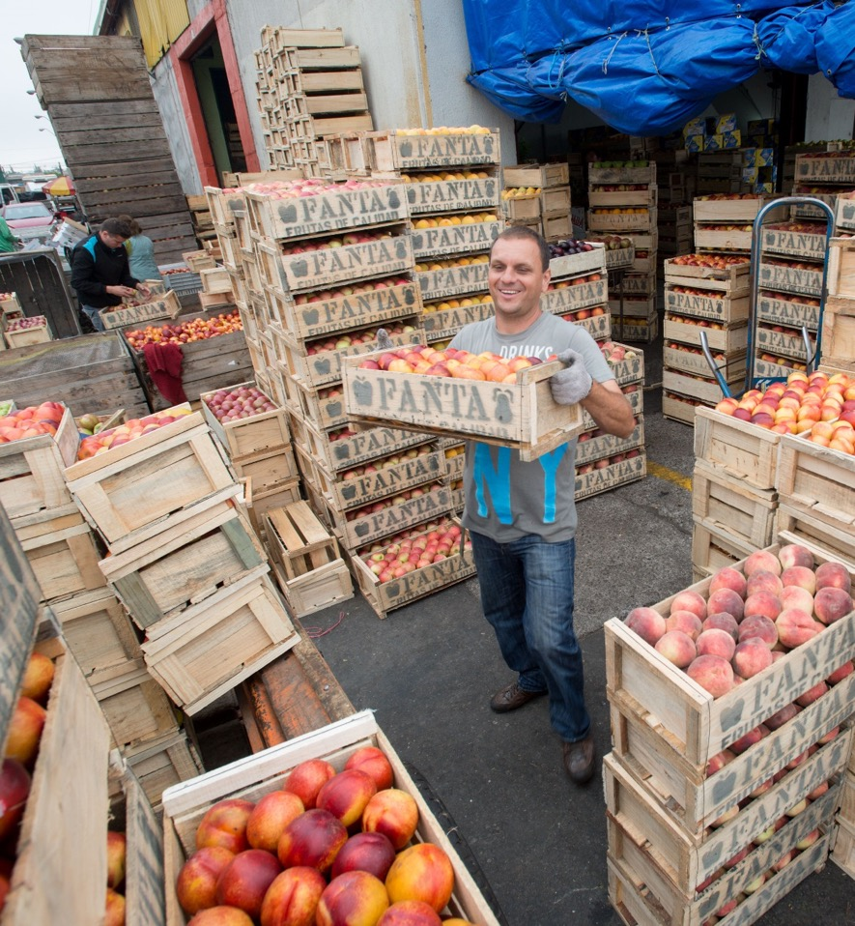
Verantwortungsvolles Einkaufen kann Ihnen langfristig Geld sparen
Menschenwürdige Arbeit in Ihren Einkaufsentscheidungen zu berücksichtigen kann Ihrem Unternehmen folgende Vorteile bringen:
Sichern von konsistenten und zuverlässigen Lieferanten
Kunde erster Wahl sein und neue Märkte erschließen
Längerfristige Resilienz innerhalb der Lieferkette aufbauen
Zusätzliche Finanzierungen anziehen durch Verringerung von Projektrisiken
Das Markenimage Ihres Unternehmens und seine Reputation schützen
‘Gutes tun’ in Übereinstimmung mit Ihren Unternehmenswerten
Beim Aufbau gesunder Gesellschaften helfen
Bessere Bewerber*innen für freie Stellen anziehen
Rechtliche Vorschriften und Standards einhalten
Erwartungen von internen und externen Stakeholdern entsprechen

Slide 13
Was ist die Verantwortung Ihres Unternehmens?
Unternehmen haben die Verantwortung, sich bei der Beschaffung von Produkten und Dienstleistungen auch über Tier-1 hinaus um die Arbeitsbedingungen in ihrer Lieferkette zu kümmern.
Dies wird von den UN Leitprinzipien für Wirtschaft und Menschenrechte erwartet
Es spiegelt sich überdies in der Agenda 2030 und den SDGs wider
Gesetze, z.B. der britische und australische Modern Slavery Act oder das französische Loi sur le devoir de vigilance Laws, decken diese Anforderung zunehmend mit ab.
Über die Anpassung ihrer Einkaufspraktiken können Unternehmen menschenwürdige Arbeit für die Angestellten ihrer Zulieferer maßgeblich beeinflussen.
In unserer globalisierten und vernetzten Welt muss ein Unternehmen Verantwortung für jegliche Auswirkungen seiner Einkaufspraktiken entlang seiner Lieferkette übernehmen.

Slide 14
Wie können wir Risiken identifizieren?
Viele Auswirkungen auf Arbeitende – und mögliche Risiken für Ihr Unternehmen – passieren in weiter entfernten Teilen der Lieferkette.
Compliance-basierte Ansätze sind dazu da, sicherzustellen, dass Ihr Unternehmen Gesetze und Standards einhält. Aber: Compliance ist möglicherweise nicht genug um Risiken über Tier-1-Lieferanten hinaus zu verstehen und zu managen.
Die Nutzung von Instrumenten, die auf Engagement und Dialog basieren, wird Ihnen helfen, ein besseres Verständnis aufzubauen und Veränderungen zu bewirken.

Slide 15
WAS SIND DIE LIMITATIONEN VON COMPLIANCE-BASIERTEN ANSÄTZEN IN BEZUG AUF DAS VERSTEHEN VON RISIKEN?
Viele Unternehmen betrachten das Thema menschenwürdige Arbeit als Complianceaufgabe, bei der Risiken durch die Beachtung rechtlicher oder seitens Geschäftspartnern, Branchen oder Experten formulierter Standards oder aber die Auferlegung relevanter Anforderungen für ihre direkten Zulieferbetriebe minimiert werden.
Weitverbreitete Instrumente umfassen Verhaltenskodizes, Audits, Corrective Action Plans, Grundsatzerklärungen und weitere Regularien.
Gruppenreflektion:
Was könnten Nachteile eines compliance-basierten Ansatzes sein?
Weshalb könnte es von Vorteil sein, einen solchen Ansatz mit anderen Formen der Lieferanteneinbindung zu kombinieren?

Slide 16
WARUM IST ES WICHTIG, MENSCHENWÜRDIGE ARBEIT FÜR ALLE ZU UNTERSTÜTZEN?
Gruppenreflektion:
Was sind Ihre Gedanken hinsichtlich der Vorteile, menschenwürdige Arbeit in Ihren Lieferketten zu fördern?
Sofern dies in Ihrer Arbeit bislang keine Rolle gespielt hat, weshalb denken Sie ist dem so?
Denken Sie, dass die Realisierung dieser Vorteile wichtig für Ihr Unternehmen ist? Warum/warum nicht?

Slide 17
ÜBUNG 3
PRINZIPIEN FÜR ENGAGEMENT UND DIALOG ANWENDEN

Slide 18
PRINZIPIEN FÜR ENGAGEMENT UND DIALOG ANWENDEN
Lernziel:
Dieses Rollenspiel unterstreicht die Wichtigkeit des ‚wie‘ Sie sich in Unterhaltungen verhalten gegenüber dem ‚was‘ Sie sagen. Diese Erfahrung wird Ihnen helfen, dies im Hinterkopf zu behalten, wenn Sie Workshops mit Lieferbetrieben zum Teilen von Good Practice durchführen.
Übung:
Die ‚Zuhörübung‘ unterstreicht die Wirksamkeit einer ausbalancierten Verwendung von ‚Advocacy‘ (oder dem Ausdrücken eigener Meinungen) und ‚Deep Listening‘ (dem Zeigen von Neugier und Interesse gegenüber dem, was die andere Person sagt).
Debrief: Reflektion im Plenum
Wie fühlt sich die jeweilige Erfahrung an?
In Anbetracht dessen, was Sie jetzt wissen, was würden Sie anders machen?

Slide 19
Zusammenfassung: Weshalb braucht es engagement und dialog?

Slide 20
Risiken in Ihrer weiter vorgelagerten Lieferkette effektiv zu identifizieren und anzugehen wird erheblich leichter, wenn Sie ein gutes Verhältnis mit Ihren direkten Zulieferern pflegen.
Offenheit und Transparenz mit Ihren Zulieferbetrieben aufzubauen wird Ihnen dabei helfen:
Lieferketten mit höherem Risiko zu kartieren
Defizite mit Blick auf menschenwürdige Arbeit in Ihren Lieferketten zu ermitteln
Zu sehen, ob lokale Vermittler genutzt werden, um Unterauftragnehmer zu finden oder Arbeitende anzustellen sowie deren Vorgehensweisen zu verstehen
Bei der Identifizierung und Bearbeitung von Grundursachen zu kooperieren
Feedback zu Ihren Einkaufspraktiken zu erhalten sowie dazu, ob diese sich negativ auf die Rechte von Arbeitnehmer*innen auswirken
Wo angemessen bei der Wiedergutmachung negativer Auswirkungen zu kooperieren
Verbesserungen zu tracken

Slide 21
PRINZIPIEN FÜR ENGAGEMENT UND DIALOG
Wie Sie sich verhalten ist zentral, nicht welche Inhalte Sie abdecken
Verdeutlichen Sie den Hintergrund und die Beweggründe für die Engagementübung – unterstreichen Sie, dass es sich nicht um einen Audit oder eine Zertifizierung handelt, sondern darum, verstärkten Dialog zwischen Ihrem Unternehmen und seinen Lieferanten zu etablieren um das Teilen von Good Practice zu ermöglichen und die Performance mit Blick auf menschenwürdige Arbeit zu verbessern
Echter Dialog und Austausch – schaffen Sie Möglichkeiten für Ihre Zulieferer, Ihnen/Ihrem Unternehmen Fragen zu stellen, ebenso wie andersherum
Klären Sie ab, wer von beiden Seiten während des Besuchs anwesend sein wird um eine ausgeglichene Diskussion sicherzustellen
Verwenden Sie vorab Zeit darauf, ein gemeinsames Verständnis des Kontext des jeweiligen Zulieferbetriebs zu schaffen, einschließlich dem allgemeinen Wirtschafts- und Wettbewerbsumfeld und der Frage, wie es ist, mit Ihrem Unternehmen zu arbeiten
Falls möglich, nehmen Sie sich Zeit um Beziehungen mit zentralen Personen aufzubauen – idealerweise im Vorfeld des Besuchs

Slide 22
WESHALB SIND ENGAGEMENT UND DIALOG WICHTIG?
Unterhaltungen mit Fokus auf Handlung (actions) sind üblicherweise dann am erfolgreichsten, wenn sie auf Unterhaltungen folgen, in denen Personen/Organisationen gemeinsam die Möglichkeiten ergründet haben und…
Unterhaltungen mit Fokus auf Möglichkeiten (possibilities) sind üblicherweise dann am erfolgreichsten, wenn sie auf Unterhaltungen folgen, in denen die involvierten Personen sich die Zeit genommen haben, eine Beziehung (relationship) aufzubauen.
Relationship
Opportunity
Action
(Nach Searle & Austin, & mit Dan an Thirdspace Coaching ©)

Slide 23
ÜBUNG 4
PEER COACHING: DILEMMATA IN BEZUG AUF MENSCHEN-WÜRDIGE ARBEIT LÖSEN

Slide 24
PEER COACHING: DILEMMATA IN BEZUG AUF MENSCHENWÜRDIGE ARBEIT LÖSEN
Coaching-Übung:
Der/die Vortragende erzählt, woran er/sie mit Blick auf die Einbindung von Lieferanten zum Thema menschenwürdige Arbeit derzeit arbeitet (ein Projekt/ein Dilemma/eine Herausforderung/eine Aktivität).
Alternativ kann die Gruppe eines der häufigen Dilemmata nutzen, die auf der nächsten Folie dargestellt werden.
Nachdem die Situation vorgestellt wurde, coachen die übrigen Mitglieder der Gruppe den/die Vortragende gemäß dem in den Folien beschriebenem Prozess, um bei der Entwicklung von Lösungen zu unterstützen.

Slide 25
PEER COACHING: DILEMMATA IN BEZUG AUF MENSCHENWÜRDIGE ARBEIT LÖSEN
Beispiele für Dilemmata oder Herausforderungen rund um das Thema menschenwürdige Arbeit
Eine Geschäftseinheit hat mich gebeten, ein Produkt oder eine Dienstleistung zu beschaffen, aber ich kann sehen, dass der Preis oder die Zeitvorgaben, die sie im Sinn hat, menschenwürdige Arbeitsbedingungen für die Mitarbeiter*innen des Lieferanten untergraben könnten (d.h. der Lieferant wird wahrscheinlich nicht in der Lage sein, unseren Verhaltenskodex für Lieferanten einzuhalten).
Ein Lieferant will unseren Auftrag und bietet daher einen niedrigen Preis an, von dem ich weiß, dass er seine Fähigkeit beeinträchtigen kann, seinen Mitarbeiter*innen menschenwürdige Arbeitsbedingungen zu gewährleisten.
Im Allgemeinen werde ich gebeten, dafür zu sorgen, dass Zulieferbetriebe den Verhaltenskodex meines Unternehmens für Lieferanten einhalten, aber auch Produkte und Dienstleistungen so billig wie möglich einzukaufen
Wir beschaffen ein Produkt/eine Dienstleistung aus einer einzigen Quelle, wobei ein Anbieter faktisch eine Monopolstellung innehat. Dieser Anbieter weist Defizite bei den Arbeitsbedingungen seiner Mitarbeiter*innen auf und zeigt keine Bereitschaft zur Verbesserung.
Wir haben keine Einsicht in die Kostenaufschlüsselung unserer Zulieferer und sie sind nicht bereit, diese Informationen bereitzustellen. Daher wissen wir nicht, was ein fairer Preis ist.
Notes:
Weitere Dilemmata:
Ein Zulieferer möchte den Auftrag unbedingt haben und bietet deshalb einen niedrigen Preis an von dem ich sehen kann, dass er seine Fähigkeit, menschenwürdige Arbeitsbedingungen für die Angestellten sicherzustellen, möglicherweise einschränkt.
Die Anwendung meines Verhaltenskodex für Lieferanten (oder einer anderen Policy zum Thema menschenwürdige Arbeit) durch den Lieferanten ist mit Kosten verbunden, aber mein Unternehmen ist nicht bereit, die Zahlung zur Deckung dieser Kosten zu erhöhen (z.B. wenn PSA - Persönliche Schutzausrüstung - erforderlich ist). Ich weiß nicht, wie ich dieses Gespräch führen soll, wenn der Lieferant es zur Sprache bringt.
Wir haben keine Möglichkeit sicherzustellen, ob faire Preise zur Unterstützung menschenwürdiger Arbeitsbedingungen beitragen. Zum Beispiel könnte unser Lieferant seinen Arbeitnehmer*innen nicht unbedingt die bestmöglichen Löhne zahlen, selbst wenn der Preis mit dem Ziel erhöht wurde, um dem Lieferanten zu helfen, die Lohnerhöhung abzudecken.
Wir arbeiten hauptsächlich mit Zwischenhändlern zusammen, welche die Produktionsstätten nicht offenlegen wollen.
Der Lieferant hat einen Preis und einen Zeitrahmen angeboten, der es ihm ermöglicht, seinen Mitarbeiter*innen faire Löhne zu zahlen und übermäßige Überstunden zu vermeiden, aber meine Einsparziele bedeuten, dass ich einen besseren Preis erzielen muss.

Slide 26
ÜBUNG 5
SZENARIENDISKUSSION: ZULIEFERER ZUM THEMA MENSCHENWÜRDIGE ARBEIT EINBINDEN

Slide 27
SZENARIENDISKUSSION: ZULIEFERER ZUM THEMA MENSCHENWÜRDIGE ARBEIT EINBINDEN
Übung:
In Fünfergruppen nimmt jede Person eine der folgenden Rollen ein:
Einkäufer*in des Unternehmens
Manager*in der Produktionsstätte
Reinigungskräfte
Vertreter*in der Reinigungsfirma
Vertreter*in einer NGO
Diskutieren Sie die Situation in Ihrer Gruppe. Jede Person vertritt ihre jeweilige Rolle.
Im Anschluss an die Diskussion muss der/die Einkäufer*in unter Einbindung aller Beteiligten einen Lösungsweg vorschlagen.
Sie haben 10 Minuten für die Diskussion und berichten dann allen Teilnehmenden.

Slide 28
SZENARIENDISKUSSION: ZULIEFERER ZUM THEMA MENSCHENWÜRDIGE ARBEIT EINBINDEN
Szenario:
Ein*e Einkäufer*in besucht eine Produktionsstätte des Unternehmens in Südamerika um mit einigen lokalen Zulieferbetrieben zu sprechen.
Während des Besuchs erwähnt der/die lokale Manager*in, dass eine NGO sich zu den Arbeitsbedingungen von Arbeitsmigrant*innen in der Fabrik erkundigt hat, auch mit Blick auf ausgelagerte Dienstleistungen. Diese behauptet, dass von Reinigungskräften – die durch einen externen Dienstleister gestellt werden – exzessive Arbeitszeiten für wenig Lohn verlangt werden und dass ihnen die Reisepässe weggenommen wurden, so dass sie nicht einfach gehen können. Die NGO droht mit einer Medienkampagne, sollte das Unternehmen nicht umgehend Maßnahmen ergreifen.
Der/die lokale Manager*in sagt, dass einige der größtenteils weiblichen Reinigungskräfte in der Tat unterernährt aussehen und ängstlich reagieren, wenn sie nach ihrem Wohlbefinden gefragt werden.
Der/die Einkäufer*in ist der Ansicht, dass ein signifikantes Risiko sowohl für das Unternehmen wie auch für die involvierten Personen besteht und möchte sicherstellen, dass das Problem für alle Parteien bestmöglich gelöst wird.

Slide 29
SZENARIENDISKUSSION: ZULIEFERER ZUM THEMA MENSCHENWÜRDIGE ARBEIT EINBINDEN
Nachbesprechung im Plenum
Fragen für die Nachbesprechung:
Welche Optionen hat das Unternehmen, um die Situation zu lösen und was sind die jeweiligen Vor- und Nachteile, eingedenk der möglichen Resultate für das Unternehmen selbst und die Reinigungskräfte?
Den Vertrag mit der Reinigungsfirma beenden und Ersatz finden
Den Fall den lokalen Behörden übergeben
Mit der Reinigungsfirma zusammenarbeiten, um das Problem zu lösen
Relevante Unternehmenspolicies und –prozesse anpassen, wobei zu bedenken ist, dass dies möglicherweise ein umfassenderes Problem ist, das nicht auf diese eine Fabrik beschränkt ist

Slide 30
Haben Sie Fragen?

Slide 31
Kontaktieren Sie uns
Optional: Standardtextbausteine Ihres Unternehmens hier einfügen
Hauptkontakt einfügen:
Name
Titel
Email

